Slide 1
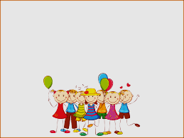
МБДОУ «Краснояружский детский сад «Солнечный»
Авторское пособие на развитие мелкой моторики рук
«Умелые ручки»
Подготовили: Томаровщенко Л.В., Усачева Л.Е.

Slide 2
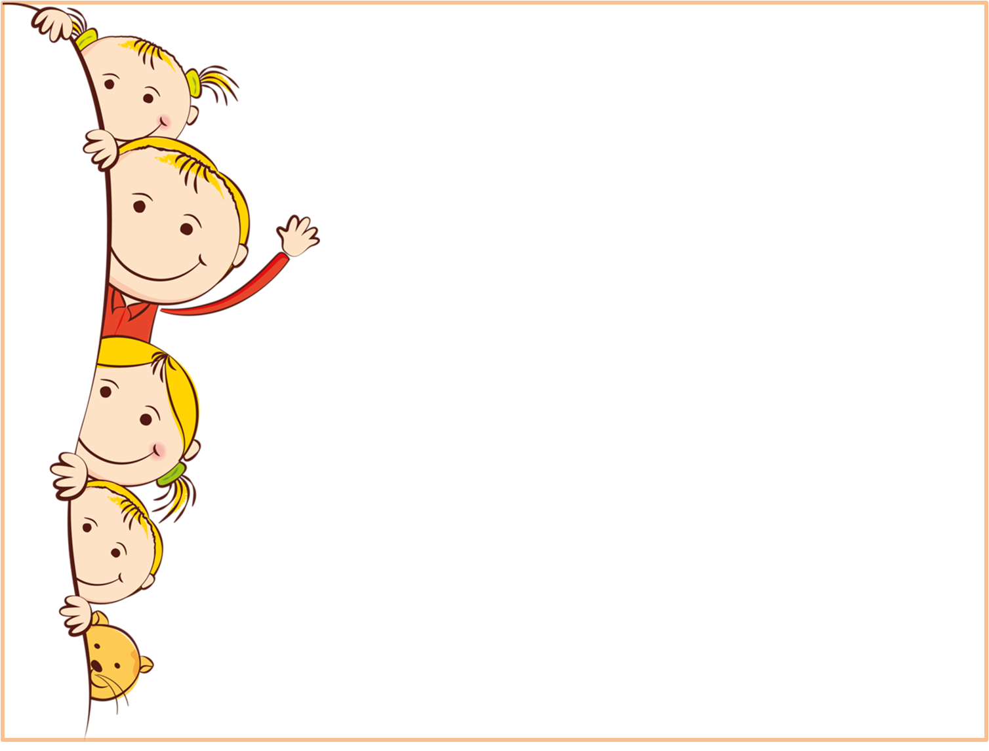
Представляем вашему вниманию пособие, которое можно сделать своими руками

Slide 3
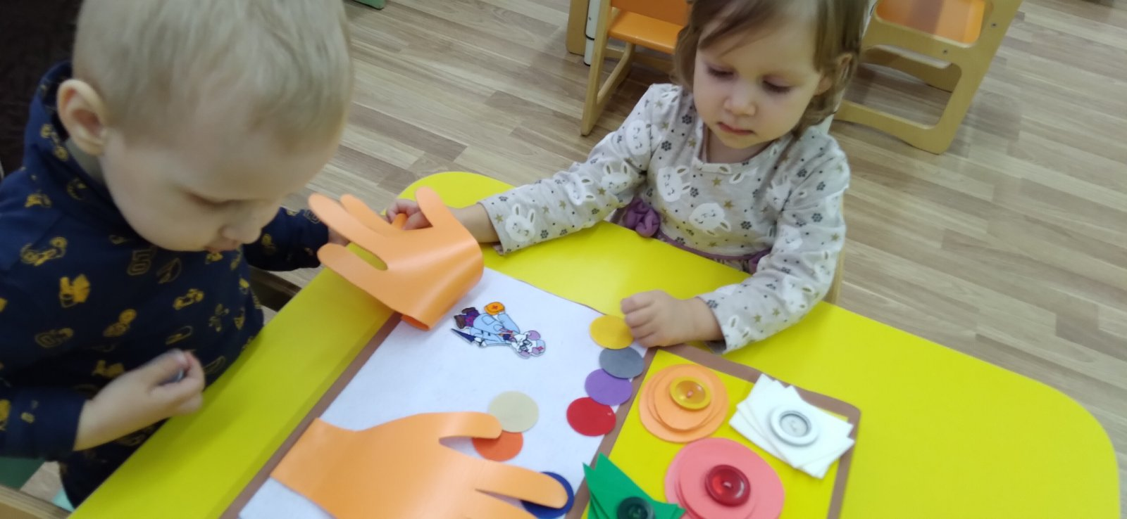
Здесь можно поиграть в пальчиковые игры
Пальчиковая гимнастика «Деревья»
Цель: развитие мелкой моторики, координации движений пальцев рук.
Ход гимнастики.
Здравствуй, лес, (Поднять обе руки ладонями к себе, широко расставить пальцы.)
Дремучий лес,
Полный сказок и чудес!

Slide 4
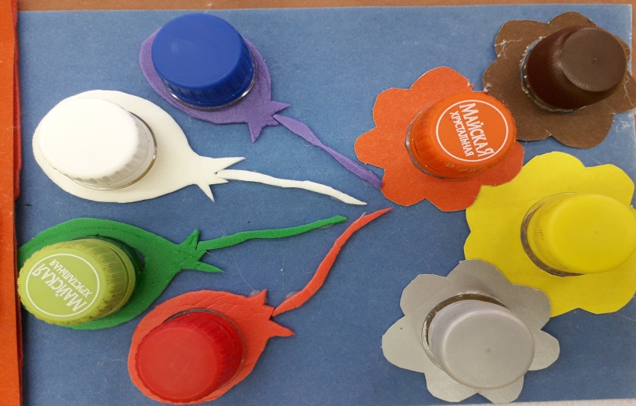
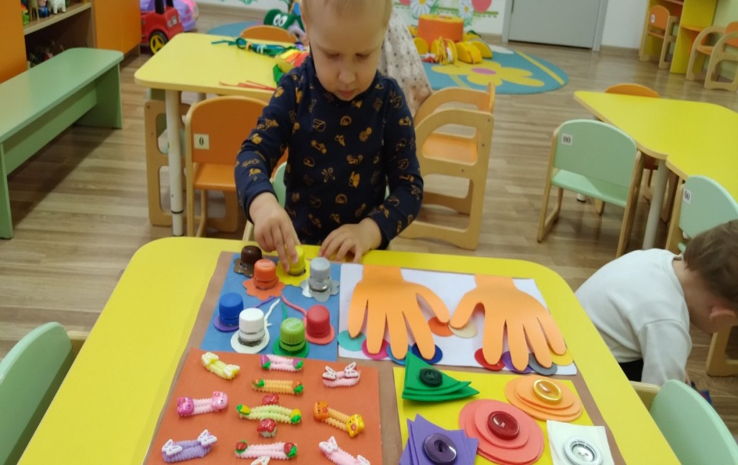
Игры с пробками
Игра «Найди лишнюю пробку»
Цель: развивать моторику пальцев рук. Учить различать и называть цвета, Называть величину (большой, маленький), форма (круг), формирование умения чередовать предметы по цвету,
Средства: пробки разного цвета и размера.
Ход игры.
Дети должны выложить пробки по цвету. Определить размер и убрать лишние пробки. При этом называя цвет и размер.

Slide 5
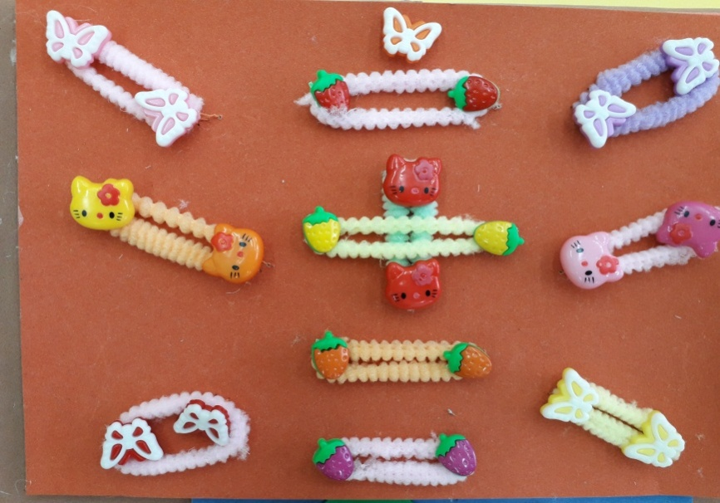
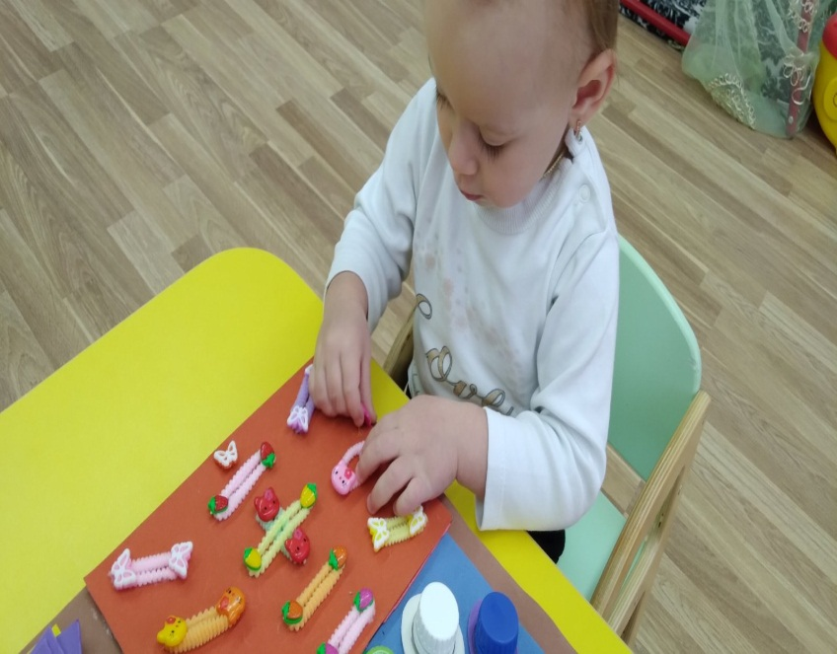
Игры с резинками
«Соедини по цвету и форме»
Цель: развитие мелкой моторики рук, концентрации внимания, координации движений. Эта игра также позволяет ребёнку тренироваться в сопоставлении и различении цветов.
Материал: пуговицы разной величины и цвета, резинки.
Ход игры: Предложить ребёнку самому соединить по цвету. Для этого он должен надеть на одну пуговицу резинку и зацепить другую такую же по цвету или форме .

Slide 6
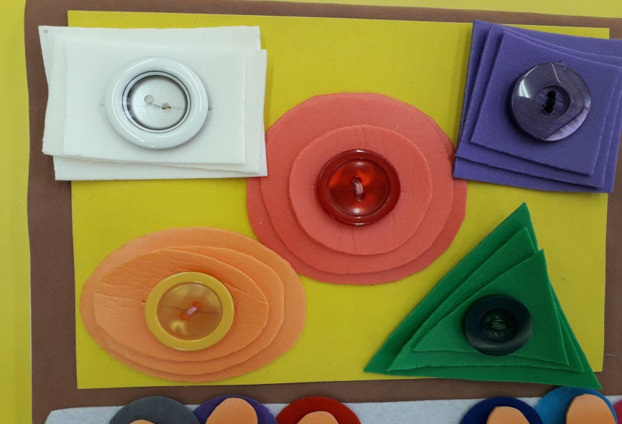
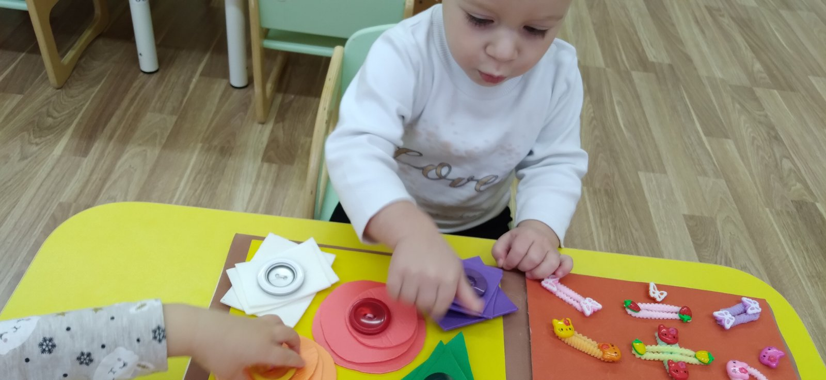
Игра с пуговицами
«Пуговки-застежки».
Цель: развивать мелкую моторику рук, развивать внимание, восприятие цвета, изучение геометрических фигур.
Ход игры.
На панно нашиты пуговицы разного цвета. Затем на панно размером чуть больше, чем пуговицы, в разных фигурах сделаны прорези для застежек. Застигнуть на пуговицы фигуры.

Slide 7
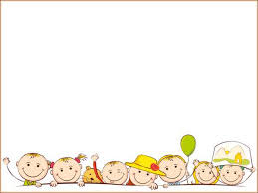
Спасибо за внимание!

